Slide 1


Projeto Demonstrativo para o Gerenciamento Integrado no Setor de Chillers
Conceitos Eficiência Energética
em Sistemas de Refrigeração
Leonilton Tomaz Cleto
Execução
Implementação
Realização

Slide 2
Eficiência Energética – SI – COP
COP (Coefficient Of Performance)
Chiller – Condensação a Água
Chiller – Condensação a Ar

Slide 3
Eficiência Energética - IP
Chiller – Condensação a Água
Chiller – Condensação a Ar

Slide 4
Eficiência Energética
Para um determinado Chiller, a eficiência energética depende:
Da característica dos componentes
  Eficiência do Compressor
  Eficácia dos Trocadores de Calor
Da característica dos fluidos
  Fluido Refrigerante
  Fluido Secundário
  Fluido para Rejeição de Calor (Água, Ar)
Das condições de operação
  Temperaturas de Saída (Evaporador/ Condensador)
  Condições do Ar Externo

Slide 5
Eficiência Energética
Para um determinado Chiller, a eficiência energética depende:
Do dimensionamento do Circuito de Refrigeração
Do tipo de Evaporação
  Expansão Seca (Válvula de Expansão com Controle de Superaquecimento)
  Evaporação Inundada
Da manutenção do Chiller
  Carga de Fluido Refrigerante
  Tratamento de Água
  Limpeza dos Trocadores de Calor

Slide 6
COP – Requisitos Mínimos IESNA/ANSI/ASHRAE Standard 90.1
Condições AHRI Standard 550/590

Slide 7
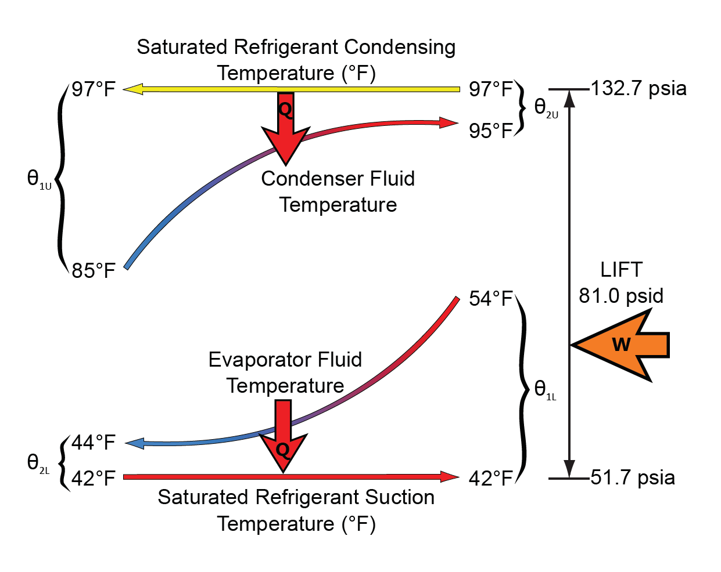
Eficiência Energética - Approach
Temperatura de Condensação
Água de Resfriamento
LIFT (ΔP_{cp})
Água Gelada
Temperatura de Evaporação

Slide 8
Eficiência Energética - Approach

Slide 9
Eficiência Energética - Approach
Approach no Condensador
Approach no Evaporador

Slide 10
Eficiência Energética - Approach
Quanto Menor o Approach de Projeto no Condensador:
Menor a Temperatura de Condensação
Menor o Lift do Compressor (Maior Impacto)
Menor a Potência Absorvida no Motor Elétrico
Maior o COP do Chiller
Quanto Menor o Approach de Projeto no Evaporador:
Maior a Temperatura de Evaporação
Menor o Lift do Compressor (Menor Impacto)
Maior a Densidade do Vapor na Sucção do Compressor
Maior a Capacidade de Resfriamento do Chiller
Maior o COP do Chiller

Slide 11
Eficiência Energética - Approach
Na análise operacional do desempenho de um Chiller, a verificação do Approach é essencial.
O Approach é um item de projeto tão importante quanto a capacidade, a potência absorvida e o COP.
Apesar de nem sempre ser fornecido, deve ser item de projeto obrigatório nas propostas dos fornecedores dos Chillers.
É de simples verificação e pode indicar os possíveis desvios de desempenho do Chiller.

Slide 12
Eficiência Energética - Approach
Approach típico nos trocadores de um Chiller:
No Evaporador:
NÃO HÁ → Precisa ver na Folha de Dados do Chiller em cada Projeto.
No Condensador:
NÃO HÁ → Precisa ver na Folha de Dados do Chiller em cada Projeto.

Slide 13
Equações dos Trocadores de Calor
Fluxo de Calor Trocado – Equações dos Fluidos:
Fluxo de Calor Trocado – Equação do Trocador:

Slide 14
Equações dos Trocadores de Calor
Coeficiente Global de Transferência de Calor:
OBS: K será sempre menor que o menor α

Slide 15
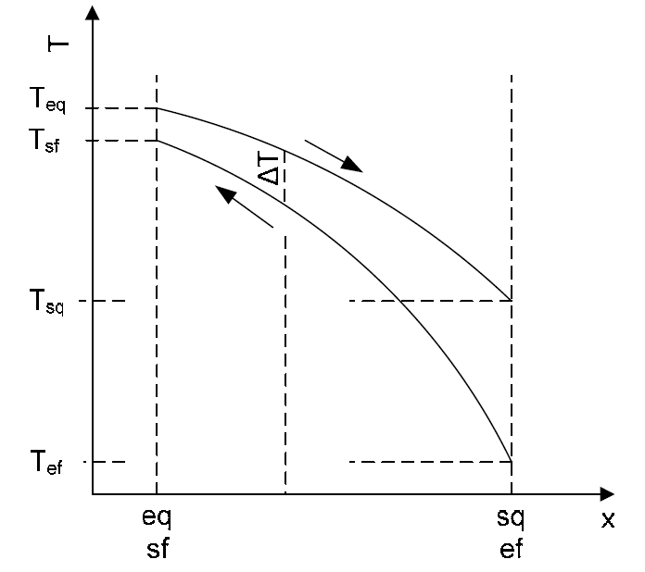
Diferença de Temperatura
Média Logarítmica – ΔTML (LMTD)

Slide 16
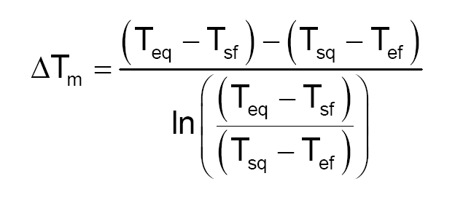
Diferença de Temperatura
Média Logarítmica – ΔTML (LMTD)

Slide 17
ΔTML - Evaporador
Evaporador
T₁
T₂
T₂
T_{ev}
T_{ev}

Slide 18
ΔTML - Condensador
Condensador
T_{cd}
T_{cd}
T₂
T₁
T₁

Slide 19
Equações dos Trocadores de Calor
O desempenho do trocador e a avaliação de novas condições de operação NÃO podem ser analisadas pelas equações dos fluidos.
A equação do trocador, apesar de complexa, é a única que indica o seu comportamento real.

Slide 20
O Conceito de Efetividade:
Evaporadores e Condensadores:
Evaporador:
Condensador:

Slide 21
O Conceito de Efetividade:
A vantagem do cálculo da efetividade está no fato de que a relação K.A é conhecida:
Com o Chiller operando em 100% de capacidade e com a vazão de água próxima do projeto é possível realizar análises em campo com resultados muito próximos do real.

Slide 22
COP – Requisitos Mínimos IESNA/ANSI/ASHRAE Standard 90.1
Cargas Parciais – IPLV

Slide 23
Condições AHRI Standard 550/590
IPLV – Integrated Part Load Value
A → COP a 100% de Capacidade
B → COP a 75% de Capacidade
C → COP a 50% de Capacidade
D → COP a 25% de Capacidade

Slide 24
Condições AHRI Standard 550/590
IPLV – Integrated Part Load Value
Interpretação:
→ 1% do tempo de operação a 100% de Capacidade
→ 42% do tempo de operação a 75% de Capacidade
→ 45% do tempo de operação a 50% de Capacidade
→ 12% do tempo de operação a 25% de Capacidade
Dados Climáticos - Média ponderada das 29 cidades que totalizaram 80% (em capacidade) das vendas de Chillers nos EUA, no período de 1967 a 1992.
Maiores detalhes → AHRI Standard 550/590 – Appendix D

Slide 25
Condições AHRI Standard 550/590
Evaporador
Temperatura de Saída de Água Gelada | Todas as Condições | ºF | 44 | ºC | 6.67
Vazão de Água Gelada |  | gpm/ton | 2.4 | L/s/kW | 0.04305
Fator de Incrustação |  | h.ft².ºF/Btu | 0.0001 | m².ºC/W | 0.000017
Condensador – Água
Temperatura de Entrada de Água de Resfriamento | 100% | ºF | 85 | ºC | 29.44
 | 75% | ºF | 75 | ºC | 23.89
 | 50% | ºF | 65 | ºC | 18.33
 | 25% | ºF | 65 | ºC | 18.33
Vazão de Água de Resfriamento |  | gpm/ton | 3 | L/s/kW | 0.05382
Fator de Incrustação |  | h.ft².ºF/Btu | 0.00025 | m².ºC/W | 0.000043
Condensador – Ar
Temperatura de Entrada de Ar (Bulbo Seco) | 100% | ºF | 95 | ºC | 35.00
 | 75% | ºF | 80 | ºC | 26.67
 | 50% | ºF | 65 | ºC | 18.33
 | 25% | ºF | 55 | ºC | 12.78
Fator de Incrustação |  | h.ft².ºF/Btu | 0 | m².ºC/W | 0

Slide 26
Condições AHRI Standard 550/590
IPLV – Integrated Part Load Value
Exemplo – Condensador – Água
Temperatura de Entrada de Água de Resfriamento | 100% | ºF | 85 | ºC | 29.44
 | 75% | ºF | 75 | ºC | 23.89
 | 50% | ºF | 65 | ºC | 18.33
 | 25% | ºF | 65 | ºC | 18.33
Interpretação:
→ 1% a 100% de Capacidade com T_{EAgResf} = 29.44ºC
→ 42% a 75% de Capacidade com T_{EAgResf} = 23.89ºC
→ 45% a 50% de Capacidade com T_{EAgResf} = 18.33ºC
→ 12% a 25% de Capacidade com T_{EAgResf} = 18.33ºC

Slide 27
Condições AHRI Standard 550/590
NPLV – Non Standard Part Load Value
Condições de operação de projeto diferentes do AHRI 550-590
Evaporador
Temperatura de Saída de Água Gelada | ºF | 36 a 60 | ºC | 2.22 a 15.56
DT de Água Gelada | ºF | 5 a 20 | ºC | 2.78 a 11.11
Fator de Incrustação | h.ft².ºF/Btu | 0 a 0.001 | m².ºC/W | 0 a 0.00017
Condensador - Água
Temperatura de Entrada de Água de Resfriamento | ºF | 55 a 105 | ºC | 12.78 a 40.56
Vazão de Água de Resfriamento | gpm/ton | 1.0 a 6.0 | L/s/kW | 0.0179 a 0.1076
Fator de Incrustação | h.ft².ºF/Btu | 0 a 0.001 | m².ºC/W | 0 a 0.00017
Condensador - Ar
Temperatura de Entrada de Ar (Bulbo Seco) | ºF | 55 a 125 | ºC | 12.78 a 51.67

Slide 28
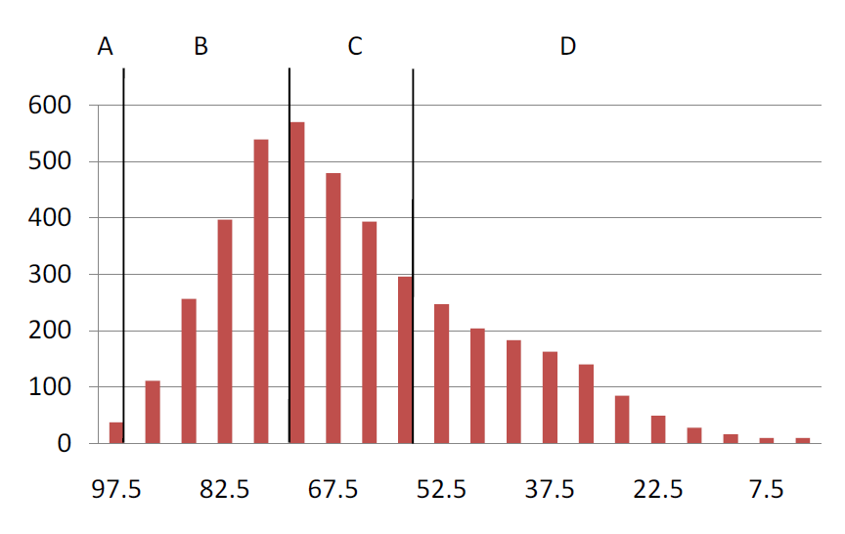
Condições AHRI Standard 550/590
IPLV – Integrated Part Load Value
tons_{R} x horas
Temperatura do Ar Exterior (ºF)

Slide 29
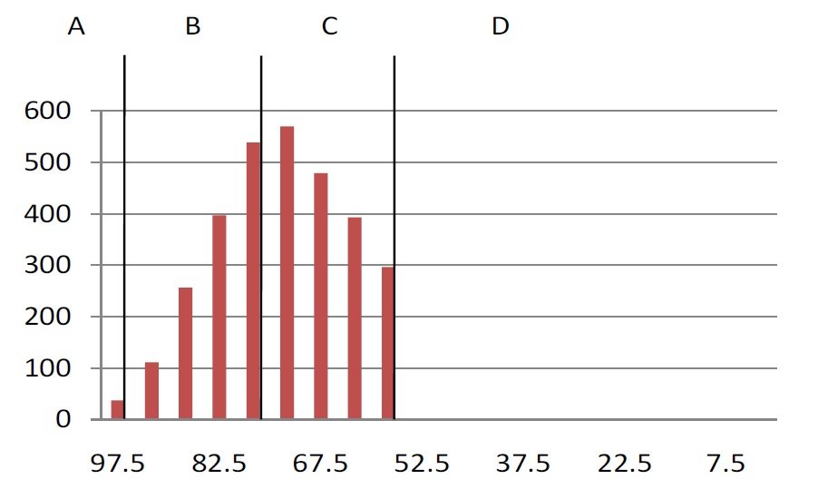
Condições AHRI Standard 550/590
IPLV – Integrated Part Load Value
Grupo 1 – 24/7 – 0ºF (-17.8ºC) e acima – 24.0%
Grupo 2 – 24/7 – 55ºF (12.8ºC) e acima – 12.2%
Grupo 3 – 12/5 – 0ºF (-17.8ºC) e acima – 32.3%
Grupo 4 – 12/5 – 55ºF (12.8ºC) e acima – 31.5%
Grupo 1
Grupo 2
tons_{R} x horas
tons_{R} x horas
Temperatura do Ar Exterior (ºF)
Temperatura do Ar Exterior (ºF)

Slide 30
Condições AHRI Standard 550/590
SPLV – System Part Load Value ou
RPLV – Real Part Load Value
Dependerá:
Localidade do projeto
Condições de operação de projeto
Horário de funcionamento do sistema (edifício)
Quantidade de Chillers em operação
Lógicas de controle da temperatura de água de resfriamento
Tudo isso é possível obter desde a fase de projeto, com a ferramenta da simulação energética do edifício.

